Slide 1
Une p-valeur avant la p-valeur ?
Adrien Fillon – Small meetings été 2026

Slide 2
À quoi sert la p-valeur
Quantifier – mettre une valeur numérique sur une probabilité de détecter un effet par rapport à du bruit
On parle souvent de l'arrivée de la valeur P en 1900 dans un article de Pearson dans Biometrika, ou du livre Statistical Methods for Research Workers de Ronald A. Fisher (1925)
Ce livre a popularisé la p-valeur chez les chercheurs, au-delà des statisticiens
Mais on trouve des valeurs de preuve d'effet bien avant

Slide 3
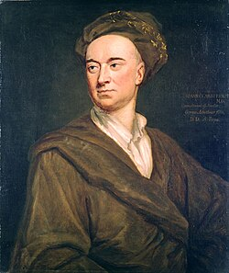
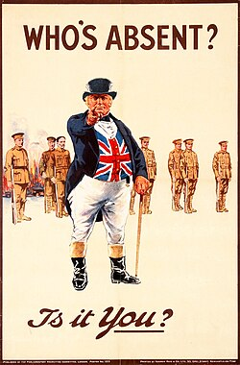
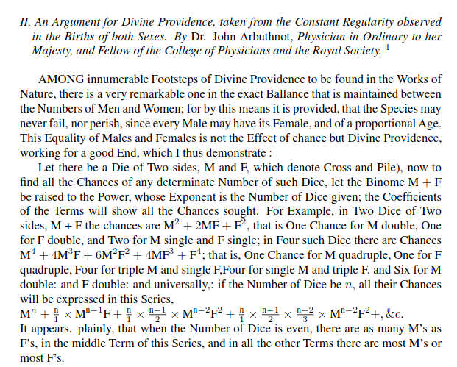
John Arbuthnot (1667 – 1735)
Membre du Scriblerus Club
Avec Jonathan Swift et a inspiré les voyages de Gulliver
A inventé le personnage de John Bull
Médecin de la reine Anne, mathématicien important, et poète
1710
Notes:
John bull : oncle sam ou marianne

Slide 4
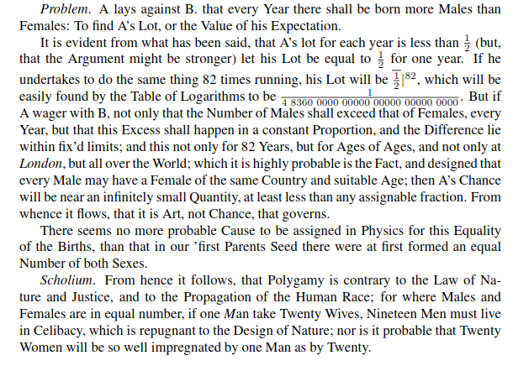
À Londres, le nombre de naissances d’hommes dépassaient celles de femmes pendant 82 années consécutives.
En supposant que la probabilité que les naissances de garçon dépassent les filles en une année soit de 50 %,
Et qu'une année est indépendante des années précédentes
Arbuthnott calcule une valeur
La valeur correspond à une p-valeur de 0,000 avec vingt-quatre 0.
Notes:
L’objectif de la première quantification de la chance d'obtenir un effet était pour démontrer le travail de la « Divine Providence » dans la distribution des sexes et dire que la polygamie c'est pas bien.

Slide 5
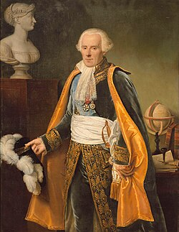
Pierre-Simon de Laplace (1749-1827)
1827
Écart entre les astres
P-valeur de 0.01
cela indiquait, avec une forte probabilité, que l'écart entre les mesures n'était donc « pas uniquement dû aux aléas du hasard »

Slide 6
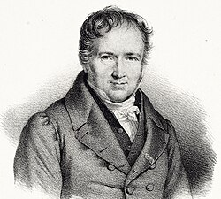
Siméon Denis Poisson (1781-1840)
1-p-valeur
Pour décrire les tendances observées dans les verdicts rendus par les jurys français
1837
P = 0.0897: valeur insuffisante pour lui permettre de conclure à un changement dans les causes
P = 0.00468 : il existe dans ce cas une "véritable anomalie dans les votes des jurys"
"Le calcul ne peut nous apprendre de réponse causale"

Slide 7
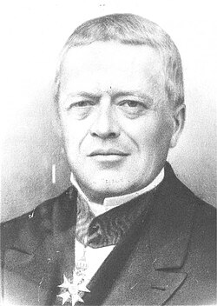
Antoine-Augustin Cournot (1801-1877)
Première définition de la p-valeur
1843 : «en tant que mesure de l'importance d'un écart donné, elle combine l'ampleur de l'effet et la taille de l'échantillon»
« ne mesure en rien la probabilité de vérité ou d'erreur relative à un jugement donné »

Slide 8
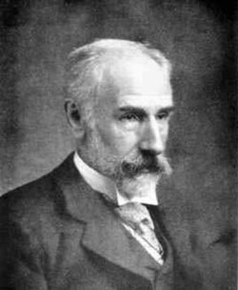
Francis Ysidro Edgeworth (1845 - 1926)
Premier fondement mathématique formel du test de significativité
Illustre par le module, l'écart-type multiplié par la racine carré de 2
1885 – premier test bilatéral moderne avec un seuil de significativité de 0.05
« test relativement exact ». Edgeworth considérait les différences plus faibles comme « dignes d’intérêt, bien qu’il admît que les preuves étaient alors moins solides ».

Slide 9
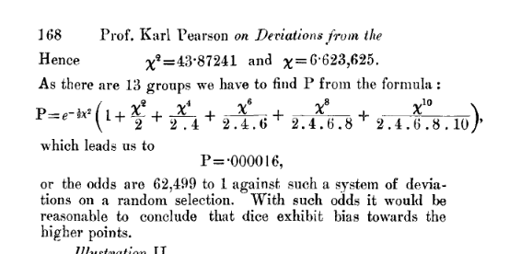
Qu'a apporté Pearson ?
Pearson (1900) décrit la distribution du χ² et les applications de la statistique χ², notamment son utilisation dans les tests d'indépendance des proportions.
P = les « chances qu'un système d'erreurs présente une fréquence égale ou supérieure à celle indiquée par χ »
Fonde l'utilisation moderne de l'utilisation de la p-valeur

Slide 10
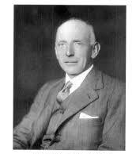
Mais comment ?
William Palin Elderton (1877-1962)
A fait les tableaux pour TOUTES les distributions de chi-carrés (1902)
Grâce à ces tableaux, Pearson va pouvoir enseigner l'usage de la p-valeur à ses étudiants et va obliger les auteurs qui souhaitent publier dans Biometrika l'utilisation de la p-valeur.
La règle : trois erreurs probables – ou deux erreurs-types - représentent une signification certaine

Slide 11
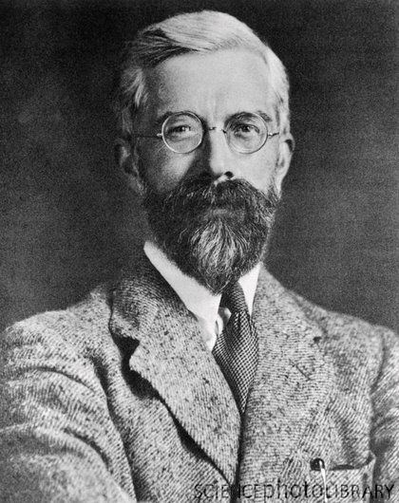
Ronald Fischer
1922 - développe 3 articles d'utilisation de la p-valeur dans d'autres domaines que le chi-2 : les régressions, les t-tests, les ANOVA
1925 - écrit un livre sur l'utilisation des statistiques par des non-statisticiens : Statistical Methods for Research Workers
« à mettre entre les mains des chercheurs, et en particulier des biologistes, les moyens d’appliquer avec précision des tests statistiques à des données numériques »

Slide 12
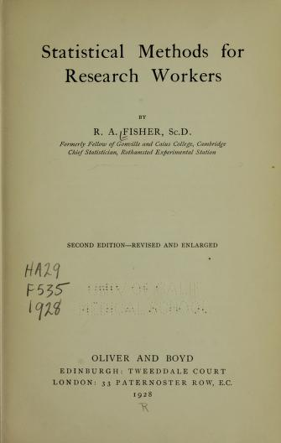
Statistical Methods for Research Workers
La valeur pour laquelle P = 0,05, soit 1 sur 20, est de 1,96, soit près de 2 ; il est pratique de prendre ce seuil comme limite pour déterminer si un écart doit être considéré comme significatif ou non.
Les écarts dépassant le double de l'écart-type sont donc formellement considérés comme significatifs. En utilisant ce critère, nous ne devrions donner suite à un résultat négatif qu'une fois sur 22 essais, même si les statistiques sont le seul guide disponible. Les effets mineurs passeraient toujours inaperçus si les données étaient insuffisamment nombreuses pour les mettre en évidence, mais aucun abaissement du seuil de signification ne permettrait de résoudre cette difficulté.

Slide 13
La p-valeur
Il s'agit de la probabilité d'obtenir un résultat aussi extrême, voire plus extrême, que le résultat observé, en supposant que l'hypothèse nulle soit vraie.
Cela explique pourquoi 0,05 est un seuil pratique : il correspond approximativement à la probabilité de se situer à plus de deux écarts-types de la moyenne d'une variable aléatoire normalement distribuée.
0,05 n'est pas un seuil arbitraire. C'est une valeur résultant de la nécessité de faciliter les calculs à une époque où les ordinateurs n'avaient pas encore rendu les tables et les approximations largement obsolètes.

Slide 14
Pourquoi la p-valeur
Parce que renseigne sur le "risque" de se tromper
Parce que facile à calculer
Parce que lié à un seuil qui le rend facile à comprendre
Parce que rendu ultra accessible par des livres
Mais alors pourquoi avoir besoin de tableaux pour chaque valeur p au lieu de seulement la valeur de 0.05?
Parce que, pour Fischer, la valeur de 0.05 n'est pas si importante

Slide 15
Statistical Methods for Research Workers
Fischer va retravailler la table de p-valeur de Pearson sur le χ²
Parce que Pearson lui a refusé les droits
Il va refaire le tableau de t-test qui avait déjà été produit par William Gosset (student).
Parce qu'il voulait pas le citer
Notes:
Bonne ambiance.

Slide 16
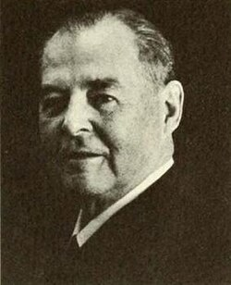
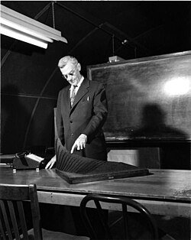
Harold Hotelling (1895-1973)
Professeur de statistiques à Stanford
Créateur de l'analyse en composante principale
Personnage principal de la dissémination des idées de Fischer aux USA
Le livre de Fischer est « indispensables pour le chercheur travaillant avec des échantillons de taille moyenne »
George Snedecor (1881-1974)
Professeur de statistiques à l'université d'Iowa
Créateur du F-test (ANOVA)
Forma les sociologues, politologues et économistes à la p-valeur

Slide 17
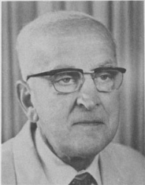
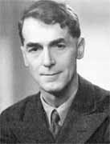
Le débat de la valeur 0.05
Est aussi vieille que la p-valeur elle-même
Tippett (1931), élève de Fischer
The Method of Statistics
le seuil de 0,05 était « tout à fait arbitraire » mais « d'usage courant »
Hogben (1957)​
« l’affirmation de Fisher selon laquelle ce seuil était une pratique courante n’est vraie que pour ceux qui s’appuient sur les nombreux manuels de règles empiriques exposant les prescriptions de Fisher en matière de tests ».

Slide 18
Il n'existe pas une p-valeur, mais deux
Fischer :
Une expérimentation sans théorie ni hypothèses auxiliaires
Puissance statistique et précision de mesure maximale
La p-valeur renseigne sur la capacité de l'expérimentation à produire des résultats AU MOINS aussi extrêmes que ceux trouvés
Ne correspond à presque aucune science
Objectif de décider si on continue un programme de recherche ou non

Slide 19
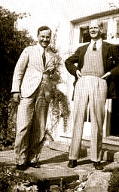
Neyman et Pearson (1933)
La p-valeur ne teste plus une hypothèse nulle: Compatibilité de H0 avec les données, mais deux hypothèses concurrentes, H0 versus H1
Verisimilitude : laquelle correspond le plus aux données
Risque de se tromper : faux positifs et faux négatifs
Le seuil de 0.05 devient alors le seuil α : le risque d'avoir des faux négatifs, tandis que la puissance correspond au seuil β. La décision d'accepter H1 dépend deux deux seuils

Slide 20
À quoi servent les statistiques ?
Est-ce que le test statistique seul permet de valider une théorie ?
Sinon, de quoi avons-nous besoin d'autre ?
Et comment faire pour avoir une mesure "objective" de la théorie ?
Fischer : La valeur p est un élément de preuve dans le processus scientifique, un élément qui, selon lui, « repose sur un fait communicable à d’autres esprits rationnels et vérifiable par eux ».
Pour Neyman et Pearson, en revanche, accepter une hypothèse signifie « agir comme si elle était vraie » ; les hypothèses et les probabilités d'erreur doivent donc être choisies à la lumière des conséquences de l'une ou l'autre décision.

Slide 21
Un hybride dégénéré
Les chercheurs veulent en même temps que la valeur p nous renseigne sur la capacité de notre expérimentation à trouver un effet
Et en même temps éviter de se tromper en faisant des analyses de puissances et un seuil fixe qui renseigne la théorie
Souvent, la présentation des résultats inclut une comparaison de la valeur p à un seuil (par exemple, 0,05) pour affirmer l’existence d’un effet, la mention de la valeur p elle-même, ainsi que des termes relatifs à la mesure de la preuve tels que « hautement significatif », « marginalement significatif » et « presque significatif ». Cela conduit à ce que Hubbard (2004, p. 297) appelle une « confusion entre les p et les α »

Slide 22
Contrairement à Fischer qui voyait la p-valeur comme constitutif d'un programme de recherche, mais en lien avec Neyman-Pearson, on va utiliser un seuil de 0.05 dans une seule expérimentation pour lier une expérimentation et une théorie
Contrairement à Neyman-Pearson et en lien avec Fischer on va utiliser le terme "marginalement significatif" ou "très significatif" qui rabaisse la valeur du seuil alpha à une valeur particulière parmi d'autres possibles.
Fischer : p-valeur = continuum de chance de répliquer
Neyman-Pearson alpha = seuil fixe permettant d'accepter H1
Ni Fischer, Ni Neyman, Ni Pearson n'accepterait l'utilisation de la p-valeur actuelle qui est pourtant généralisée à toutes les sciences.

Slide 23
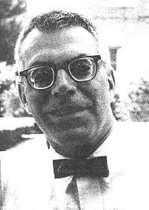
Le bayésien
N'est pas plus utilisé aujourd'hui pour une raison :
Fischer ayant (mal) lu le livre de Bayes, Il croyait avoir vu une erreur et ne l'a jamais considéré comme une alternative viable.
Jimmie Savage
The fondations of Statistics (1954)
Propose une alternative à la p-valeur
Basé sur les travaux de Bruno de Finetti (1937) et Harold Jeffreys (1939)
Notes:
La page wikipedia de De Finetti indique qu'il est surtout connu pour avoir étw admiré par Jimmie Savage ce qui n'est pas le meilleur des hommages.
Jeffrey est connu pour avoir dérivé une fonction de vague de l'équation de schrodinger appelé la'approximation wkbj

Slide 24
Autres problèmes
La p-valeur ne dépend pas (que) de la taille d'effet
Fischer dira qu'il faut organiser les expériences « de manière à ce que la corrélation soit aussi élevée que possible »
Contrairement à ce qu'il écrit dans son livre en 1925, il dira en 1956 « aucun chercheur scientifique n’a de niveau de signification fixe à partir duquel, d’année en année et en toutes circonstances, il rejette des hypothèses »
Le psychologue Rozeboom dira en 1960 « les tests de signification peuvent exercer leur propre forme involontaire de tyrannie sur d’autres modes de pensée »

Slide 25
Que retenir ?
La p-valeur date de bien avant Fischer. Nous avons besoin d'une valeur objectivable permettant de distinguer le bruit d'un effet.
Elle s'est démocratisée par rapport à d'autres outils parce qu'elle était simple d'accès à une époque sans ordinateur, et uniquement pour ça
Malgré de graves problèmes évidents et de fortes critiques dès sa démocratisation
Le débat p-valeur versus bayésien est presque aussi vieux que la p-valeur elle-même
Pourtant, la p-valeur se retrouve aujourd'hui dans une forme hybride, très éloignée de la conception de ses auteurs.

Slide 26
Nous avons besoin des tests statistiques dans nos pratiques
Pourtant nos pratiques ne sont pas acceptés par les statisticiens
"Le fait que les statisticiens n'acceptent pas comme vrai de ce que les scientifiques apprennent régulièrement comme des vérités incontestables pourraient en choquer beaucoup" Goodman, 2016.
Il est nécessaire de comprendre que la p-valeur n'est pas un objectif indépassable et n'est pas la seule manière de faire de la science.
Qu'elle est l'objet de débats depuis plus d'une centaine d'année.
Et qu'elle est très certainement caduque dans un environnement ou les capacités computationnelles sont plus importantes.
Kennedy-Shaffer, L. (2019). Before p < 0.05 to Beyond p < 0.05: Using History to Contextualize p-Values and Significance Testing. The American Statistician, 73(sup1), 82–90. https://doi.org/10.1080/00031305.2018.1537891

